Slide 1
Bosansko – podrinjski kanton Goražde
Ministarstvo privrede
MAGISTRALNA CESTA M-5
Značaj izgradnje M-5 na ekonomski, socijalni i saobraćajni razvoj Istočne Bosne i Hercegovine
Demir Imamović, Ministar za privredu Bosansko-podrinjskog kantona Goražde
Prača, 27 / 09 / 2013
Bosanko-podrinjski kanton Goražde
www.bpkg.gov.ba
Bosanko-podrinjski kanton Goražde
www.bpkg.gov.ba
Bosanko-podrinjski kanton Goražde
www.bpkg.gov.ba

Slide 2
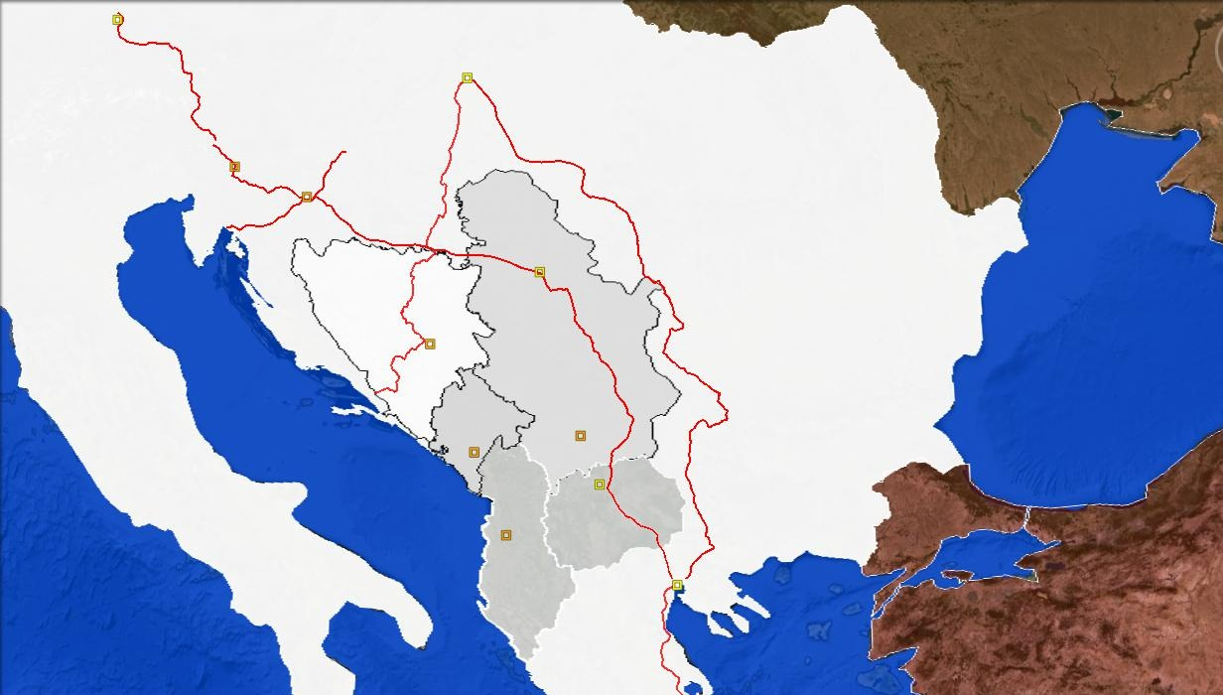
TEN-T ZAPADNI BALKAN
Minhen
Budimpešta
TEN-T – OSA 7
OD | Budimpešta
DO | Solun
Dužina | 1189km
Ljubljana
Zagreb
Beograd
KORIDOR Vb
OD | Rupa/HR
DO | Gorican (HR)
Dužina | 272 km
Sarajevo
KORIDOR X
OD | Bregana /HR
DO | Bogorodica/MK
Dužina | 1016
Skopje
Istanbul
KORIDOR Vc
OD | Dobrosevica /HR
DO | Ploce /HR
Dužina | 534 km
Solun

Slide 3
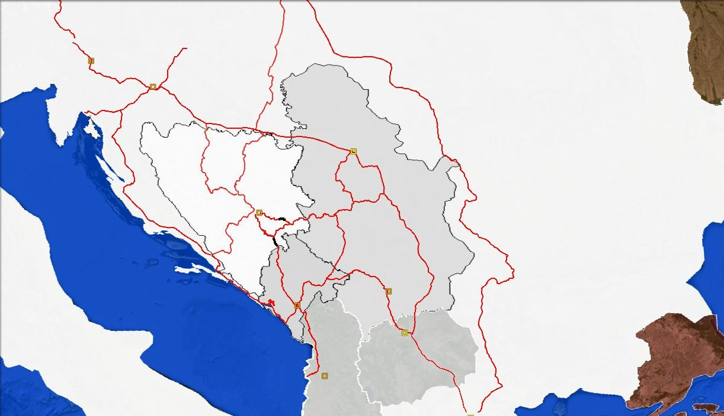
TEN-T ZAPADNI BALKAN / EVROPSKI KORIDORI I RUTE / SEETO
Ljubljana
Zagreb
RUTA R2A
OD | Okučani /HR
DO | Lašva/BIH
Dužina | 236 km
Beograd
RUTA R4
OD | Beograd/SRB
DO | Bar/MNE
Dužina | 590 km
Sarajevo
RUTA R1
OD | Ogulin /HR
DO | Bar/MNE
Dužina | 703 km
Priština
Podgorica
RUTA R6A
OD | Boljari/MNE
DO | Skoplje/MK
Dužina | 259km
Skoplje
RUTA R-2B
OD | Sarajevo/BiH
DO | Vlore /ALB
Dužina | 395 km
Tirana

Slide 4
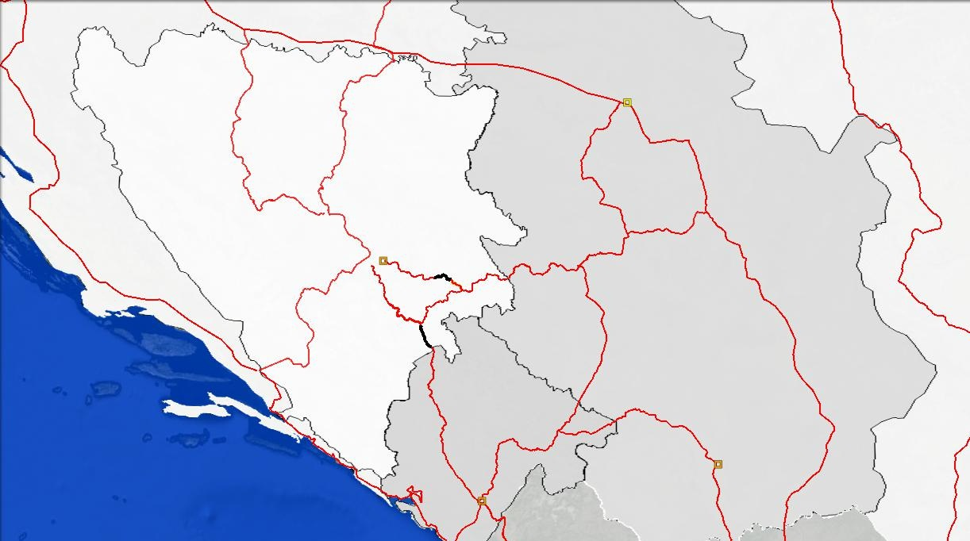
TEN-T ROUTA 3 / M-5 / SARAJEVO – UŽICE
Banja Luka
USKO GRLO R3
OD | Hrenovica
DO | Mesići
Dužina | 18 km
Sarajevo
Užice
RUTA R3
OD | Sarajevo/BIH
DO | Uzice/SRB
Dužina | 186 km
Goražde
USKO GRLO R6B
OD | Brod na Drini
DO | Hum
Dužina | 21
RUTA R-2B
OD | Sarajevo/BiH
DO | Vlore /ALB
Dužina | 395 km

Slide 5
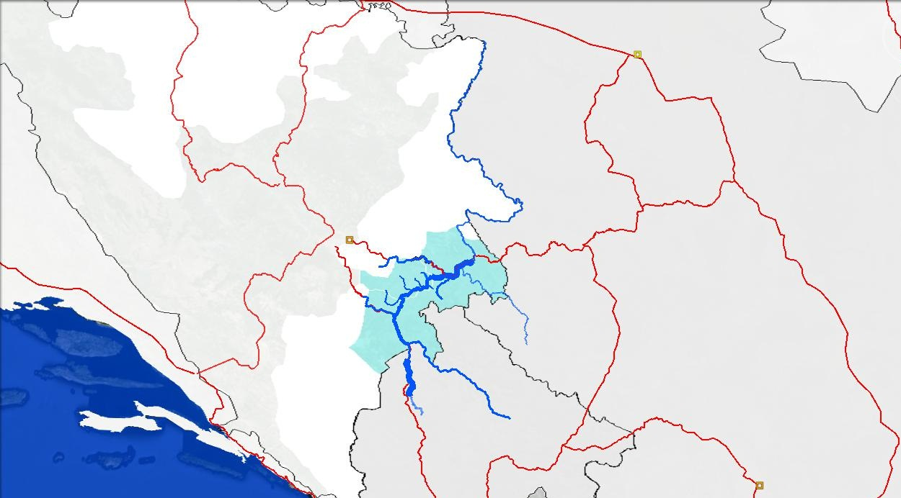
GORNJE PODRINJE
VODOTOCI
RIJEKE | Dužina (km)
DRINA | 340,0
TARA | 148,4
PIVA | 34
PRAČA | 56,9
LIM | 234,2
POVRŠINA I STANOVNIŠTVO
POVRŠINA (km2) | 3.450
F BiH | 505
RS | 2.945
BROJ STANOVNIKA | 108.404
Federacija BiH | 33.053
Republika Srpska | 75.311
Drina
Prača
Lim
Piva
Tara

Slide 6
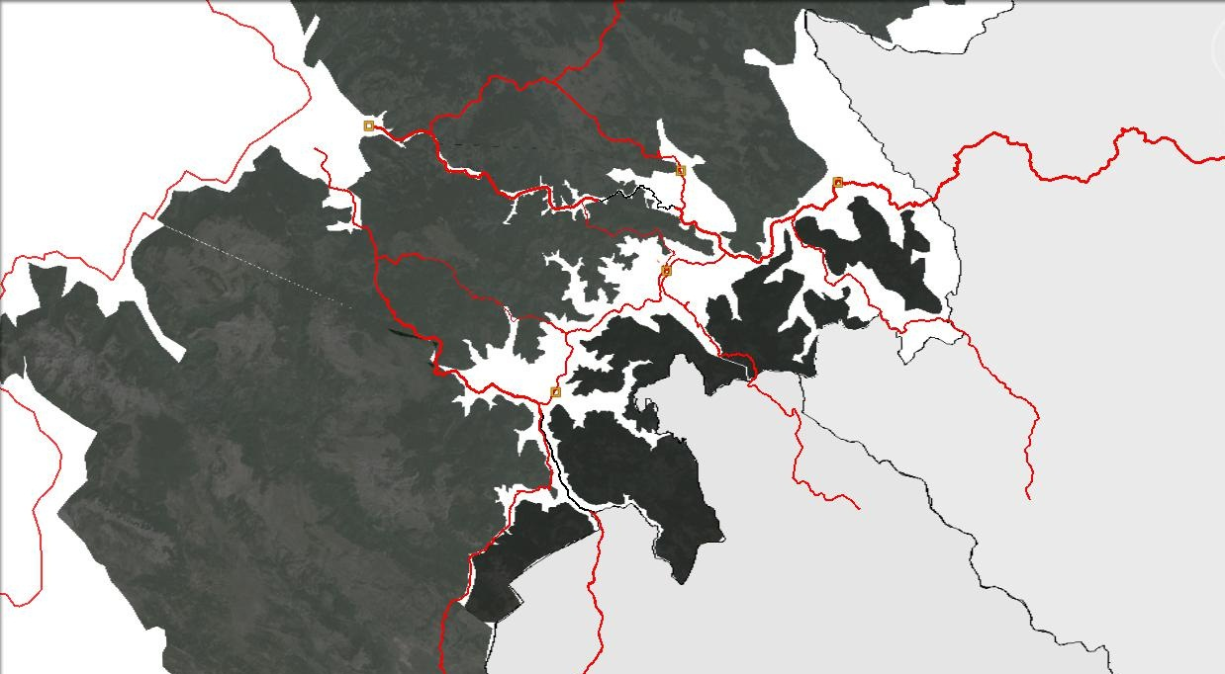
PLANINE ISTOČNE BOSNE
SARAJEVO
ROMANIJA
ROGATICA
M-5
VIŠEGRAD
M-18
UŽICE
JAHORINA
GORAŽDE
M-5
BJELAŠNICA
RUDO
FOČA
ČAJNIĆE
ZELENGORA
MAGLIC

Slide 7
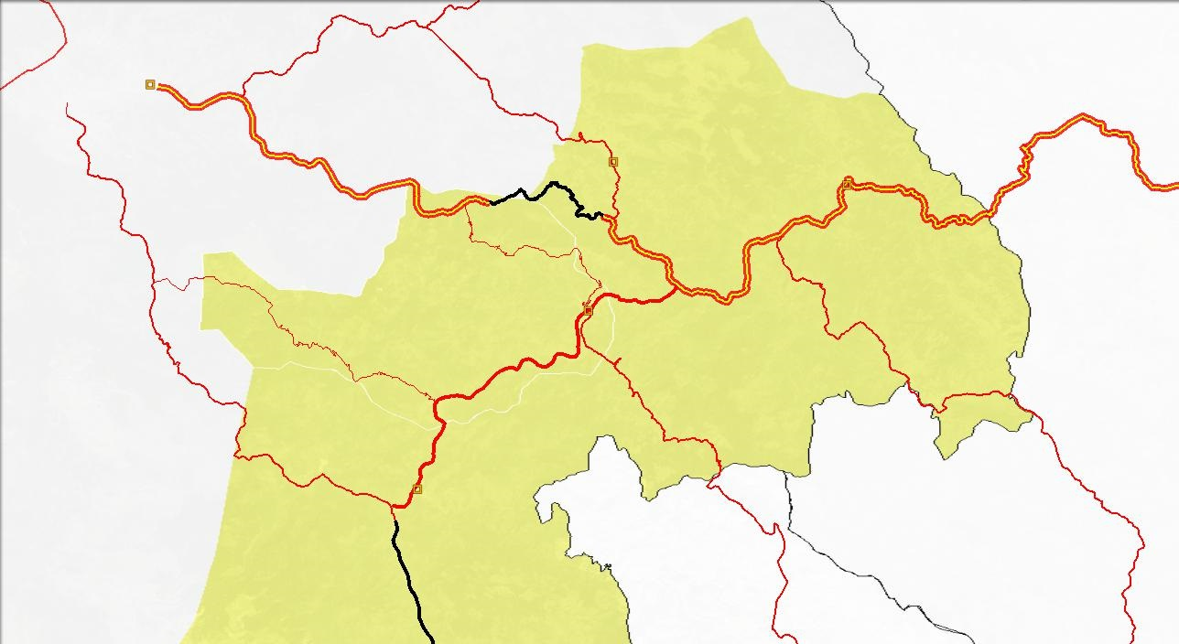
CESTOVNA INFRASTRUKTURA GORNJEG PODRINJA
M-17
M-19
M-19.3
SARAJEVO
M-5
ROGATICA
VIŠEGRAD
M-18
R-448
M-5
M-18,1
GORAŽDE
R-457
M-20
RUDO
R-448
ČAJNIĆE
M-18
FOČA
M-18

Slide 8
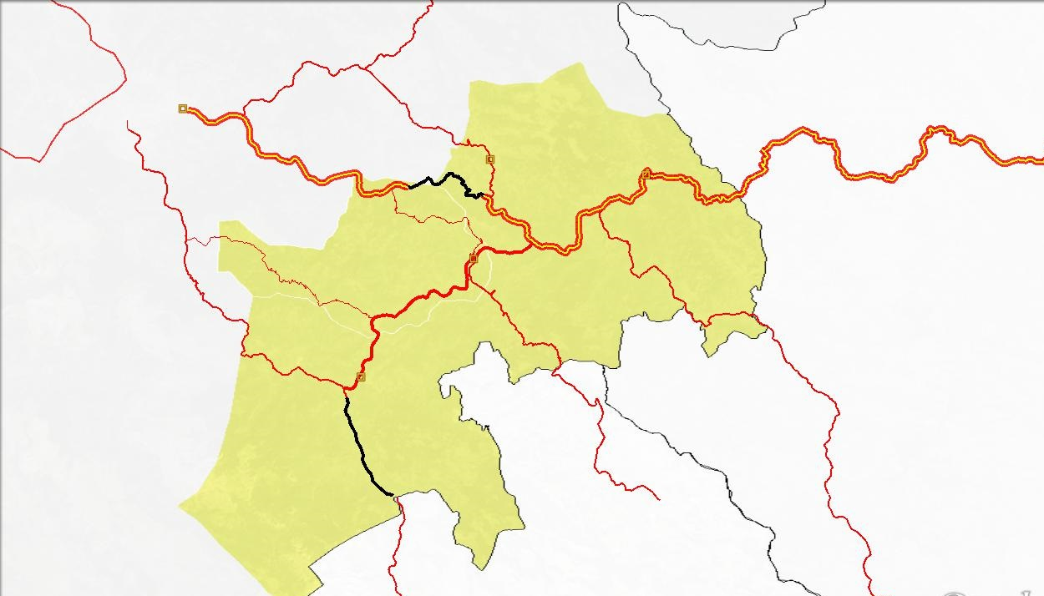
EKONOMIJA GORNJEG PODRINJA / I
GORNJE PODRINJE
POVRŠINA (km2) | 3.450
F BiH | 505
RS | 2.945
STANOVNIŠTVO | 108.404
F BiH | 33.053
RS | 75.311
RADNA SNAGA | 30.904
Federacija BiH | 9.760
Republika Srpska | 21.144
ZAPOSLENI | 17.181
Federacija BiH | 6.138
Republika Srpska | 11.043
NEZAPOSLENI | 13.723
Federacija BiH | 3.622
Republika Srpska | 10.101
ROGATICA
VIŠEGRAD
GORAŽDE
FOČA

Slide 9
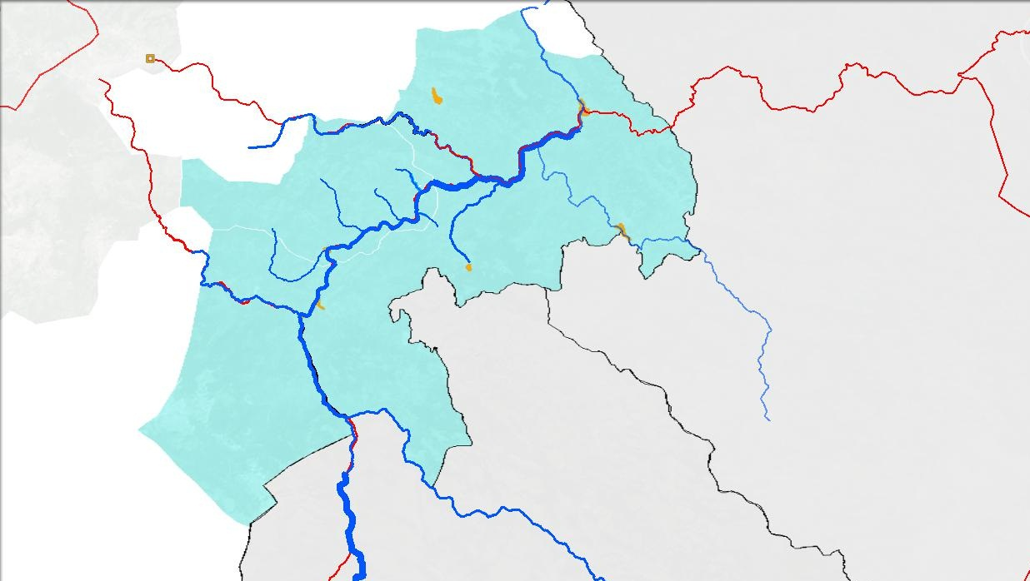
EKONOMIJA GORNJEG PODRINJA / II
PRAČA
Energetika, drvna industrija, poljoprivreda, turizam
ROGATICA
Metalna industrija, drvna industrija, tekstilna industrija, poljoprivreda
USTIKOLINA
Grane: Energetika, drvna industrija, poljoprivreda, turizam.
Izvozni sektori: Proizvodi od drveta
VIŠEGRAD
Energetika, turizam, metaloprerada, hemijska industrija, drvna i tekstilna proizvodnja.
ČAJNIČE
Drvna industrija, turizam, poljoprivreda.
GORAŽDE
Grane: Metaloprerađivačka, hemijska, tekstilna, drvna, poljoprivreda, obrazovanje, turizam.
Izvozni sektori: Proizvodi za auto industriju, industriju alata, proizvodi namjenske industrije, proizvodi od drveta
FOČA
Grane: Rudarstvo, turizam, prerada drveta, energetika, građevinarstvo, obrazovanje
Izvozni sektori: Proizvodi od drveta, organski proizvodi

Slide 10
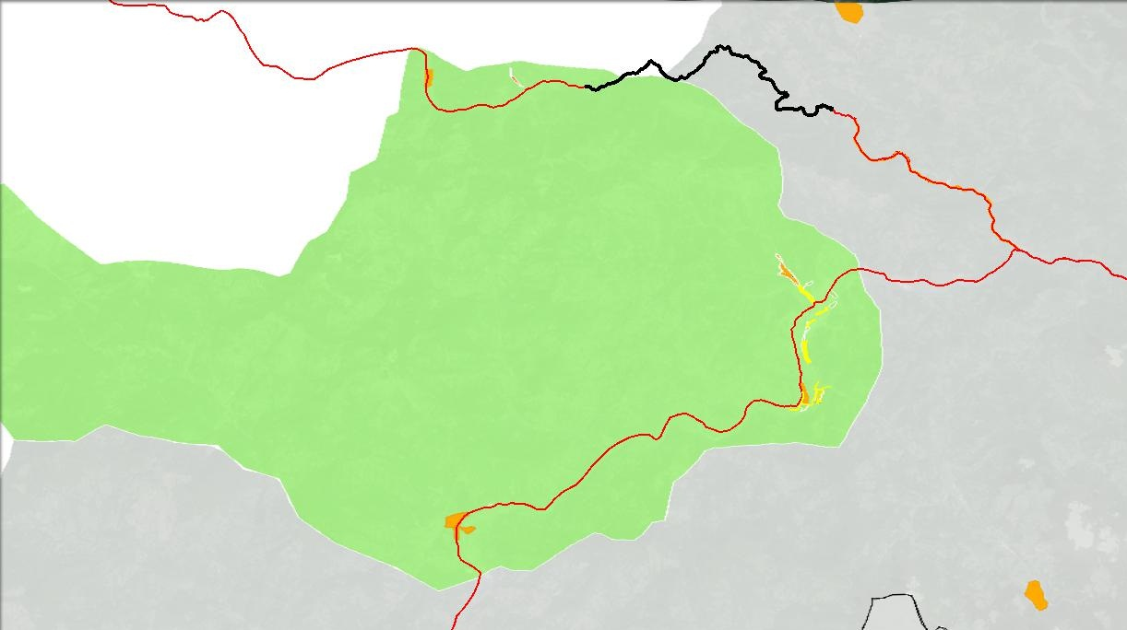
INDUSTRIJA BOSANSKO-PODRINJSKOG KANTONA GORAŽDE
V. INDUSTRIJSKA ZONA
U IZGRADNJI HRENOVICA
Površina: 10 ha
I. INDUSTRIJSKA ZONA
POBJEDA
Površina: > 10 ha Broj zaposlenih: > 1000
III. INDUSTRIJSKA ZONA
BEKTO-PRECIZA
Površina: < 10 ha Broj zaposlenih: > 500
II. INDUSTRIJSKA ZONA
VITKOVICI
Površina: > 10 ha Broj zaposlenih: > 1000
VI. INDUSTRIJSKA ZONA
U IZGRADNJiIUSTIKOLINA
Površina: > 10 ha

Slide 11
Značaj izgradnje M-5 na ekonomski, socijalni i saobraćajni razvoj Istočne
Bosne i Hercegovine
HVALA
Demir Imamović, demir.imamovic@bpkg.gov.ba
Ministarstvo za privredu
Bosansko-podrinjski kanton Goražde
Bosanko-podrinjski kanton Goražde
www.bpkg.gov.ba
Bosanko-podrinjski kanton Goražde
www.bpkg.gov.ba
Bosanko-podrinjski kanton Goražde
www.bpkg.gov.ba

